Slide 1
Considerações Operacionais para a Identificação de Profissionais de Saúde e Doentes Internados com Suspeita de COVID-19
Destinado ao uso em ambientes de cuidados médicos fora dos EUA
Notes:
Destinado ao uso em ambientes de cuidados médicos fora dos EUA

Slide 2
Esboço
Contexto
Meta e objetivos
Visão geral da descoberta de caso
Identificação de profissionais de saúde com suspeita de COVID-19
Identificação de doentes internados com suspeita de COVID-19

Slide 3

Contexto: COVID-19
Causada por um coronavírus recentemente emergente, o SARS-CoV-2
Causa infeção respiratória, incluindo pneumonia grave
Transmitida principalmente por gotículas respiratórias
  São produzidas gotículas respiratórias quando uma pessoa infetada espirra, tosse ou fala
Uma pessoa pode contrair COVID-19 ao tocar numa superfície ou objeto que contenha o vírus e, em seguida, ao tocar a sua própria boca, nariz ou possivelmente os seus olhos
Alguns indivíduos com coronavírus podem não apresentar sintomas (assintomáticos)

Slide 4

Contexto: Sinais e sintomas
Os sintomas comumente descritos são
  Febre
  Tosse
  Falta de ar
Dor de garganta, diarreia, mialgia (dores musculares, corporais), cansaço ou fadiga, também é comunicada diminuição do paladar e do olfato
Doentes idosos podem apresentar um quadro clínico diferente das populações mais jovens
  Cansaço e/ou confusão
As instalações devem definir um conjunto padronizado de sinais e sintomas para atividades de localização de casos (por exemplo, definição da OMS ou específica do país)
Notes:
https://www.cdc.gov/coronavirus/2019-ncov/symptoms-testing/symptoms.html
https://apps.who.int/iris/bitstream/handle/10665/331506/WHO-2019-nCoV-SurveillanceGuidance-2020.6-eng.pdf
Conjunto padronizado de sinais e sintomas: boa orientação da OMS e CDC disponível. Isto é necessário para a localização sistemática de casos e deve equilibrar a intenção de identificar todos os casos possíveis com os recursos disponíveis e a capacidade de responder a cada caso possível/suspeito identificado. Considere sempre para que dados e informações recolhidos serão usados (exemplo: teste de confirmação, restrições de trabalho, isolamento de caso possível/suspeito)

Slide 5
Objetivos desta apresentação
Orientar a implementação de sistemas para identificar rápida e consistentemente os profissionais de saúde (PS) e doentes internados com suspeita de COVID-19 que equilibram o risco de COVID-19 e os recursos disponíveis

Slide 6
Visão geral da descoberta de caso

Slide 7

O valor da descoberta de casos
Os serviços de saúde podem servir como pontos de amplificação da COVID-19
  Necessidade urgente de implementar práticas para proteger doentes e funcionários
Impedir a amplificação da COVID-19 em unidades de saúde:
  Identificação rápida de profissionais de saúde doentes/sintomáticos, seguida de restrição de trabalho até garantir que não são infeciosos
  Identificação de doentes internados com suspeita de COVID-19 para orientar as atividades de prevenção e controlo de infeções e impedir a transmissão
Notes:
Atividades importantes adicionais para impedir a amplificação em unidades de saúde:
Triagem: identificar os doentes suspeitos de COVID-19 na apresentação às instalações e garantir que sejam geridos adequadamente
Boas práticas de prevenção e controlo de infeções, incluindo EPI, isolamento e coorte

Slide 8
Estratégias passivas para localização de casos
Os casos suspeitos são identificados pelo profissional de saúde que vê o caso nas suas atividades normais de trabalho e depois comunica casos suspeitos a quem tem a necessidade de saber
Exemplos:
  Doentes em internamento: os profissionais de saúde que prestam cuidados clínicos avaliam os seus doentes quanto a sinais e sintomas de COVID-19 durante os cuidados de rotina e comunicam casos suspeitos às autoridades apropriadas
  Profissionais de saúde: os profissionais de saúde monitorizam os seus sintomas e agem para se autoexcluírem do trabalho com base na sua própria avaliação da respetiva condição
Notes:
Os profissionais de saúde sintomáticos não devem comparecer nas respetivas instalações e informar aqueles que têm necessidade de saber.

Slide 9
Estratégias passivas melhoradas para localização de casos
Os casos suspeitos são identificados pelo profissional de saúde que observa o caso nas suas atividades normais de trabalho complementado por um sistema que lembra o profissional de saúde para verificar casos suspeitos e comunicar às autoridades apropriadas
Exemplos:
  Os sistemas são usados para lembrar os profissionais de saúde da sua responsabilidade de verificar a presença de sintomas de COVID-19 e comunicar todos os dias e/ou antes de cada turno
  Os sistemas são usados para lembrar aos profissionais de saúde para terem um alto índice de suspeita de COVID-19

Slide 10
Estratégias de definição de casos passivos
Os casos suspeitos são identificados pelos trabalhadores designados, que também são responsáveis por tomar as medidas apropriadas
Exemplos:
  O serviço designa uma equipa (por exemplo, enfermeiros ou técnicos de prevenção da infeção) para verificar todos os funcionários quanto a sintomas de COVID-19 antes de cada turno como a sua função principal (por exemplo, além do trabalho clínico)
  Equipa dedicada responsável pela prevenção de COVID-19 analisa doentes internados para identificar doentes que são casos suspeitos

Slide 11
Práticas recomendadas gerais para atividades de deteção de casos
Formar e instruir os profissionais de saúde
  Exemplo: dar formação sobre deteção em doentes internados e autorreconhecimento de sintomas
Monitorizar e gerir profissionais de saúde doentes e expostos
  Exemplo: implementar políticas de baixa médica que sejam flexíveis e não incluam penalização por faltarem de trabalho
Estabelecer comunicação dentro e entre instituições de saúde e com as autoridades de saúde pública
  Exemplo: comunicar e colaborar com as autoridades de saúde pública
Notes:
Formar e instruir os profissionais de saúde
Disponibilizar aos profissionais de saúde educação e formação específicas para o trabalho ou tarefa sobre a identificação e prevenção da transmissão de agentes infeciosos, incluindo formação de atualização
Garantir que os profissionais de saúde recebam instrução, formação e pratiquem o uso apropriado de equipamento de proteção individual (EPI) antes de cuidar de um doente
Fornecer auxílios de trabalho e materiais de referência atualizados
Incentivar e apoiar um alto índice de suspeita em profissionais de saúde em relação a casos suspeitos de COVID-19
Monitorizar e gerir profissionais de saúde doentes e expostos
As instalações e organizações que prestam cuidados de saúde devem implementar políticas de licença médica para profissionais de saúde não penalizadoras, flexíveis e consistentes com as orientações de saúde pública
As decisões de movimentação e monitorização dos profissionais de saúde com exposição à COVID-19 devem ser tomadas sob consulta com as autoridades de saúde pública
Estabelecer comunicação dentro e entre instituições de saúde e com as autoridades de saúde pública
Implementar mecanismos e políticas que promovam a sensibilização relativamente à situação para os funcionários das instalações sobre doentes com confirmação ou suspeita de COVID-19 e planos de resposta para as instalações, incluindo:
Controlo da infeção
Epidemiologia nos cuidados de saúde
Liderança de instalações
Saúde ocupacional
Laboratório clínico
Funcionários da linha de frente
Comunicar e colaborar com as autoridades de saúde pública
Comunicar informações sobre doentes confirmados ou suspeitos de COVID-19 aos trabalhadores apropriados antes de transferir para outros departamentos da instituição e para outras unidades de saúde

Slide 12
Identificação de profissionais de saúde com suspeita de COVID-19

Slide 13
Identificação de profissionais de saúde com suspeita de COVID-19
Objetivo: prevenir a exposição de doentes e funcionários a
profissionais de saúde sintomáticos positivos para a COVID-19
Estratégia passiva
Estratégia passiva melhorada (automática ou manual)
Estratégia ativa
  Pessoalmente
  Remotamente
Notes:
Profissionais de saúde positivos sintomáticos com COVID-19: “sintomático” aqui deve-se às limitações dos métodos descritos nos quais as ações são baseadas na identificação de um conjunto de sintomas. Estratégias diferentes (testes em série de todos os profissionais de saúde) permitiriam objetivos diferentes.
Vamos discutir cada estratégia

Slide 14
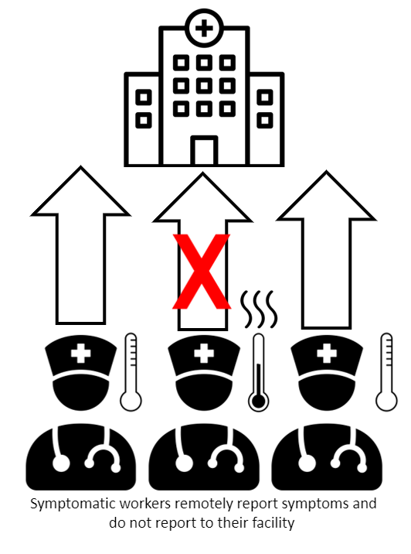
Estratégia passiva
Todos os profissionais de saúde autoavaliam-se para febre e/ou um conjunto definido de sintomas recentemente presentes que sejam indicativos de COVID-19
Se um profissional de saúde apresentar febre ou sintomas respiratórios, deverá:
  NÃO comparecer à unidade onde trabalha
  Comunicar remotamente a sua condição
  Receber avaliação médica imediata e ações de seguimento
Trabalhadores sintomáticos comunicam remotamente os sintomas
e não comparecem nas unidades de saúde onde trabalham
Notes:
O objetivo da identificação de profissionais de saúde com suspeita de COVID-19 é impedir a exposição de doentes e funcionários em risco a profissionais de saúde sintomáticos positivos para a COVID-19
Na estratégia de vigilância passiva, todos os profissionais de saúde fazem autoavaliação para febre e/ou um conjunto definido de sintomas recentemente presentes para COVID-19
Se os profissionais de saúde apresentarem estes sintomas, espera-se que:
Comuniquem remotamente a sua condição (não exponham outras pessoas)
NÃO compareçam à unidade de saúde onde trabalham (a menos que sejam necessários cuidados médicos)
Devem receber avaliação médica imediata e ações de seguimento (a comunicação não é suficiente – as ações de resposta têm de ser implementadas)
Este processo de vigilância passiva estabelece um mecanismo para a identificação de profissionais de saúde com maior probabilidade de infeção (ou seja, com sintomas consistentes com a COVID-19) com requisitos mínimos de recursos
Considerações sobre a estratégia passiva:
A adesão é altamente dependente da motivação dos profissionais de saúde e da autoavaliação apropriada dos riscos
Pode resultar na redução da força laboral
A disponibilização de baixa médica remunerada/compensação para todos os profissionais de saúde que não têm permissão para trabalhar é essencial (pois pode consumir muitos recursos)

Slide 15

Requisitos da estratégia passiva
Equipa responsável pela monitorização das atividades e resposta apropriada e rápida
Lista de sintomas e termómetro para autoavaliação
Equipa e mecanismos (por exemplo, linha telefónica) para comunicação remota de sintomas
Instruções sobre quem deve apresentar-se para avaliação médica adicional com base nos sintomas
Formulários de avaliação clínica e movimentação e monitorização padronizados
Notes:
Nota: a adesão a esta estratégia pode proteger doentes e outros funcionários, mas pode diminuir substancialmente a capacidade de prestar cuidados médicos. Perguntas a fazer: Dada a definição de caso e o risco de COVID-19 nas instalações e na comunidade, qual é a probabilidade de um profissional de saúde sintomático ser positivo para COVID-19?
Avaliações médicas secundárias: pessoalmente (fora da função clínica normal) ou por telefone – conjunto de perguntas ou avaliações físicas/clínicas que aumentam a probabilidade de o profissional de saúde ser positivo para COVID-19 e precisar de ser restringido do trabalho – Pode incluir testes de confirmação, se disponíveis.
Formulários de movimentação e monitorização: restrições de trabalho/quarentena/isolamento padronizados com base no risco avaliado de infeção por COVID-19 (devem incluir onde, duração, atividades e compensação)

Slide 16
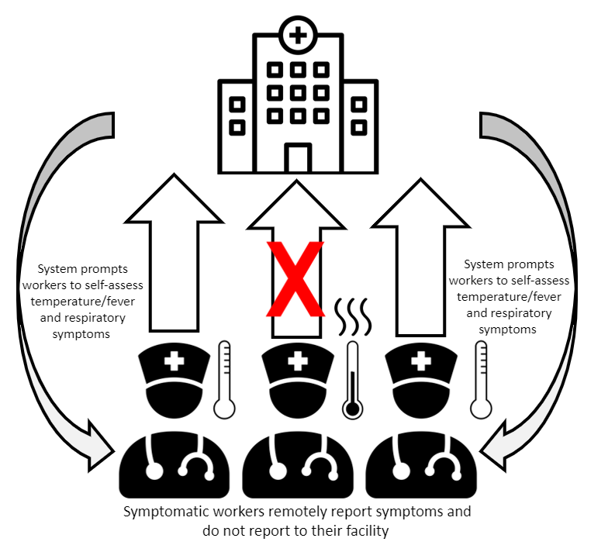
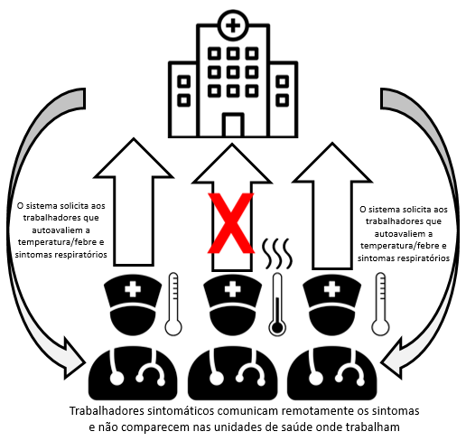
Estratégia passiva melhorada
Além da estratégia passiva, estabeleça um plano para lembrar ou levar os trabalhadores a fazerem a autoavaliação de sintomas consistentes com a COVID-19
Lembretes comuns incluem mensagens de texto ou telefonemas automatizados
Notes:
As evidências sugerem que lembretes automáticos simples podem aumentar a adesão.
As considerações para a estratégia passiva melhorada são as mesmas da Estratégia passiva, além de financiamento que pode ser necessário para disponibilizar assistência a mensagens de texto em massa
Os requisitos de um sistema de vigilância passiva melhorado incluem:
Todos os requisitos da estratégia passiva
Sistema automatizado (por exemplo, serviço de mensagens em massa) ou manual (por exemplo, mensagens diretas ou telefonemas) para entrar em contacto com os profissionais de saúde para autoavaliação
Requisitos da estratégia passiva:
Lista de sintomas e termómetro para autoavaliação
Equipa e mecanismos (por exemplo, linha telefónica) para comunicação remota de sintomas
Algoritmos de decisão para resposta a relatórios de profissionais de saúde e resultados de avaliação médica secundária
Formulários de avaliação clínica e movimentação e monitorização padronizados

Slide 17

Requisitos de estratégia passiva melhorados
Sistema automatizado
Base de dados de profissionais de saúde sob monitorização
Serviço de mensagens de texto em massa
Mensagens de texto em massa eficazes e informativas
Manual do sistema
Base de dados de profissionais de saúde sob monitorização
  Deve ser cuidadosamente direcionado para minimizar a carga de trabalho e maximizar os benefícios
Funcionários disponíveis para contactar os profissionais de saúde monitorizados com lembretes
Telefone e crédito telefónico para suportar mensagens e/ou chamadas
Notes:
Mensagens de texto em massa eficazes e informativas, incluindo:
Frequência de mensagens
Momento de entrega
Interatividade das intervenções
O sistema deve ser cuidadosamente direcionado para minimizar a carga de trabalho e maximizar os benefícios Tais como:
Profissionais de saúde com exposição documentada à COVID-19
Profissionais de saúde que prestam cuidados a uma população de alto risco de complicação por COVID-19

Slide 18
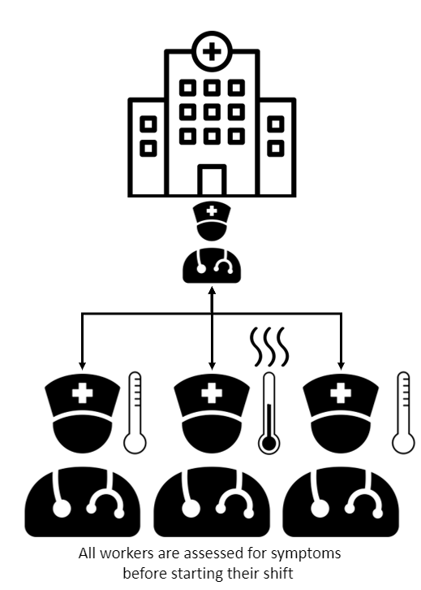
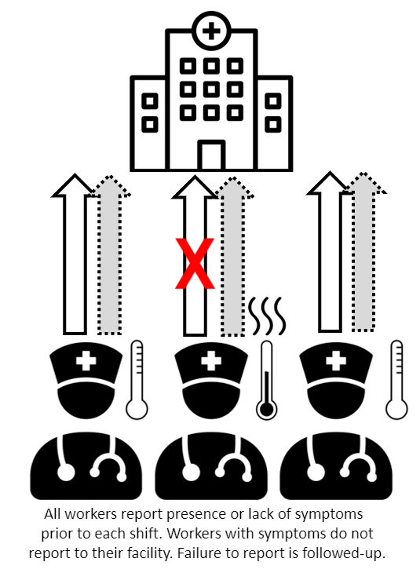
Estratégia ativa
Estratégia ativa presencial
Todos os profissionais de saúde são avaliados quanto a sintomas antes de cada turno
Estratégia ativa remota
Todos os profissionais de saúde são obrigados a comunicar presença ou falta de sintomas remotamente antes de cada turno
Todos os trabalhadores comunicam presença ou falta de sintomas
antes de cada turno. Os trabalhadores com sintomas não comparecem nas respetivas unidades de saúde onde trabalham. É efetuado o seguimento em caso de não comunicação.
Todos os funcionários são avaliados quanto aos sintomas
antes de iniciarem o respetivo turno
Notes:
Existem evidências limitadas para o benefício da monitorização ativa dos profissionais de saúde, mas estratégias ativas resultarão teoricamente em maior adesão dos trabalhadores à autoavaliação dos sintomas. Melhorando assim a proteção dos doentes
Considerações:
Igual à estratégia passiva
A monitorização ativa dos profissionais de saúde pode consumir muito recursos. Existem evidências limitadas de maior eficácia na prevenção da transmissão hospitalar além das estratégias passivas
A aceitação pela equipa pode ser limitada por perceções de desconfiança na capacidade de monitorizar e comunicar adequadamente os sintomas
A monitorização ativa pode diminuir a probabilidade de os profissionais de saúde monitorizarem sinais e sintomas. Idealmente, os profissionais de saúde irão verificar a sua própria temperatura e sintomas e não se apresentarão se não forem indicados. Qualquer ação que enfraqueça a auto-monitorização deve ser implementada com cautela
Para diminuir a carga de trabalho e se a responsabilização puder ser mantida, o seguinte pode ser delegado aos supervisores da unidade/imediatos (por exemplo, chefes/responsáveis de enfermagem, chefes de departamento):
responsabilidade por receber relatórios de sintomas/temperatura
monitorizar a conformidade da equipa com a estratégia ativa remota

Slide 19
Requisitos da estratégia ativa
Todos os requisitos da estratégia passiva
Equipa dedicada a avaliar os profissionais de saúde antes do seu turno (pessoalmente) ou a responder e monitorizar as comunicações dos profissionais de saúde (remotamente)
Área física para avaliação de funcionários (pessoalmente)
Termómetros sem contacto (pessoalmente)
Plano de implementação que inclui um método para garantir que a equipa está presente
num determinado local para avaliação antes do turno
Sistema de responsabilização para garantir que todos os profissionais de saúde foram avaliados
  Este sistema também pode ser configurado para garantir que os profissionais de saúde comuniquem remotamente antes do turno de trabalho para a estratégia ativa remota
Notes:
Estratégia ativa pessoal e estratégia ativa remota
Requisitos da estratégia passiva:
Lista de sintomas e termómetro para autoavaliação
Equipa e mecanismos (por exemplo, linha telefónica) para comunicação remota de sintomas
Algoritmos de decisão para resposta a comunicações de profissionais de saúde e resultados de avaliação secundária
Formulários de avaliação clínica e movimentação e monitorização padronizados
A área física para autoavaliações deve permitir o distanciamento social recomendado (ou seja, pelo menos 1 metro) e incluir estações de lavagem de mãos adequadas
Sabão e água corrente ou gel à base de álcool
Exemplos de sistemas de responsabilização incluem assinatura de registos de tempo de trabalho
A estratégia remota difere da estratégia passiva, pois numa estratégia ativa TODOS os profissionais de saúde (independentemente dos sintomas) comunicam, enquanto para a estratégia passiva APENAS SINTOMÁTICOS comunicam

Slide 20
Identificação de doentes internados com suspeita de COVID-19

Slide 21
Identificação de doentes internados com suspeita de COVID-19
Objetivo: identificar doentes internados com suspeita de COVID-19 e orientar estratégias de prevenção e controlo de infeções (PCI) para impedir a transmissão
Estratégia passiva
Estratégia passiva melhorada
Estratégia ativa

Slide 22
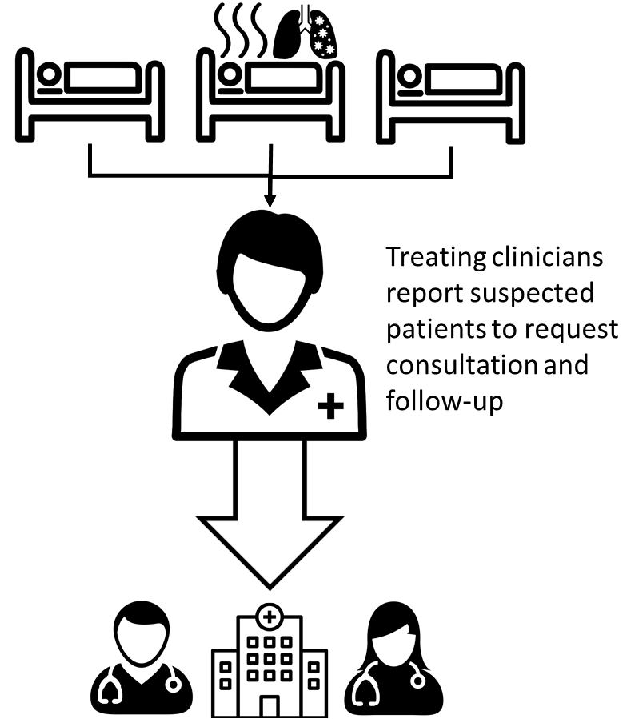
Estratégia passiva
Os médicos são mantidos informados sobre:
  Definições atuais de casos
  Última descrição da apresentação clínica
  Epidemiologia local relevante
  Triagem na admissão e práticas de coorte das instalações
Os médicos devem estar cientes do que fazer se suspeitarem de COVID-19 num doente hospitalizado
Os médicos assistentes comunicam doentes suspeitos para solicitar consulta e seguimento
Notes:
Na estratégia passiva para identificação de doentes internados, os médicos sabem o que fazer se houver suspeita de COVID-19, incluindo:
Precauções de isolamento
Uso de EPI
Comunicar/informar o ponto principal de CPI (controlo e prevenção da infeção) nas instalações e autoridades de saúde pública
Como obter o teste (se disponível)
Esta estratégia proporciona rutura mínima da prática clínica existente e não exige requisitos para recolha de dados ou preenchimento de formulários padronizados. Esta estratégia procura incentivar o reconhecimento e a comunicação por médicos perspicazes

Slide 23
Requisitos da estratégia passiva
Materiais educativos/auxiliares de trabalho regulares e atualizados fornecidos e acessíveis pelos médicos
Definições de casos de COVID-19
Procedimentos operativos normalizados (PON) para resposta a doentes que são casos suspeitos identificados
  Consulte a orientação provisória da OMS para obter recomendações
Canais aceitáveis de comunicação/reporte para a administração do hospital e as autoridades de saúde pública
Notes:
Materiais educativos/auxílios do trabalho atualizados são importantes para o sucesso, pois é importante considerar a situação atual da COVID-19 na população de área de cobertura do serviço. A colaboração com a saúde pública nacional/regional é importante para o melhor desempenho da estratégia passiva de localização de casos de doentes internados.

Slide 24
Considerações sobre estratégia passiva
Depende da participação e competência dos médicos disponíveis
  Compreensão da epidemiologia local e apresentação clínica da COVID-19, que pode diferir em diferentes populações
O acesso limitado ou inexistente para testes de diagnóstico irá complicar este esforço
  Uma estratégia conservadora (tratar todos os casos suspeitos como confirmados) pode desperdiçar recursos
O suporte à determinação de casos empíricos através da educação do médico e auxiliares de trabalho pode ajudar a melhorar a precisão do diagnóstico clínico/teste para
COVID-19
Notes:
Determinação empírica de casos: em situações com teste de confirmação de COVID-19 limitado ou inexistente – a determinação empírica de casos é a identificação de doentes com casos de COVID-19 com base em sintomas e historial clínico/de viagem
O grau de desperdício de recursos e o misto de doentes de caso dependerá da precisão da determinação empírica de casos
O suporte à determinação de casos empíricos através da educação do médico e auxiliares de trabalho (conforme descrito) pode ajudar a melhorar a precisão do diagnóstico clínico da COVID-19

Slide 25
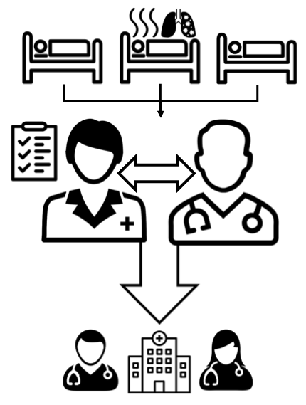
Estratégia passiva melhorada
Estabelecer sistemas que solicitem ou exijam que os médicos revejam regularmente todos os doentes quanto à probabilidade de COVID-19
Exemplos:
  Incorporação da consideração da COVID-19 nas comunicações de saída
  Exigir que as unidades forneçam uma lista diária gerada pelo médico de casos suspeitos, incluindo se houver zero casos
  Solicitação diária específica aos médicos para comunicar e discutir doentes encontrados com sintomas/historial compatíveis com COVID-19
Notes:
Semelhante à estratégia passiva melhorada para identificar profissionais de saúde sintomáticos – esta estratégia incita os médicos a reavaliar sistematicamente doentes internados para sintomas compatíveis com a COVID-19 (maior probabilidade de infeção) e consulta e comunicação adequados.
Embora estas estratégias possam parecer simples senso comum, a sistematização da prática pode ajudar a garantir que os doentes não sejam negligenciados, pois os profissionais de saúde e os médicos ficam ocupados e alternam entre unidades e instalações.

Slide 26
Passiva melhorada
Requisitos
  Todos os requisitos da estratégia passiva
  Estratégia para solicitar e/ou garantir a revisão do médico – Os requisitos dependerão da estratégia selecionada
Considerações
  Estratégias eficazes para a identificação passiva melhorada de casos de doentes internados serão específicas do contexto e irão exigir reflexão e esforço na crianção e implementação
  Pode representar mudanças na prática atual, limitando a aceitabilidade

Slide 27

Estratégia ativa
A recolha de dados direcionada e a revisão das informações do doente por grupos especificamente responsáveis e formados para a identificação de casos suspeitos de COVID-19
Exemplos de grupos responsáveis:
  Equipas de prevenção e controlo de infeções das instalações
  Ministérios da Saúde
  Autoridades de saúde pública subnacionais/locais
Notes:
Exemplos de grupos responsáveis para a recolha de dados. O ponto principal aqui é que estes indivíduos têm a tarefa específica de identificar doentes com COVID-19 fora das funções clínicas normais.

Slide 28
Requisitos da estratégia ativa
Coletores/grupos de dados com o acesso às informações, recursos e experiência necessários para a revisão sistemática das informações do doente, a fim de aplicar adequadamente definições padronizadas de casos suspeitos (ou seja, localização de casos)
Grupo(s) responsável(eis) pela análise, apresentação e partilha de informações
Grupo(s) com a responsabilidade de rever regularmente informações sobre o caso, com autoridade e vontade de tomar as medidas apropriadas
Notes:
Resumo dos requisitos: 1) Recolha de dados, 2) Análise de dados/comunicação de apresentação de dados, 3) Ação
As informações podem incluir prontuários médicos e resultados de testes (por exemplo, laboratório/radiologia) – o ACESSO deve considerar a disponibilidade e o formato das informações (por exemplo, eletrónico versus papel, gráficos padronizados versus notas narrativas, vinculando serviços clínicos ao registo clínico)
Considerações:
Elevado consumo de recursos
É difícil criar equipas com as competências necessárias durante os períodos de resposta a epidemias
Separa as atividades de localização de casos das atividades de cuidados dos doentes, o que pode diminuir a aceitabilidade e ter impacto na sustentabilidade
O valor da localização ativa de casos em doentes internados, especialmente no contexto de testes de diagnóstico limitados, deve ser cuidadosamente ponderado

